Slide 1
Våga prata om psykisk ohälsa!

Slide 2
Hjärnkoll sedan 2009!
2009-2014 var Hjärnkoll en nationell kampanj som drevs av Myndigheten för delaktighet, MFD, och Nationell Samverkan för Psykisk Hälsa, NSPH.
Sedan 2015 är vi Riksförbundet Hjärnkoll. Bakom oss står de 13 patient-, brukar- och anhörig-organisationerna i NSPH.
Läs mer på www.hjarnkoll.se
Notes:
Patient-, brukar- och anhörigorganisationerna i NSPH är: Frisk & Fri, FMN – Föräldraföreningen mot narkotika, Riksförbundet Attention, Riksförbundet Balans, RFHL - Riksförbundet för Rättigheter, Frigörelse, Hälsa, Likabehandling, RSMH - Riksförbundet för Social och Mental Hälsa, SHEDO, Schizofreniförbundet, SPES - Riksförbundet för SuicidPrevention och Efterlevandes stöd, Svenska OCD-förbundet, Sveriges Fontänhus, ÅSS - Svenska ångestsyndromsällskapet.
Riksförbundet Hjärnkoll har också 11 regionala föreningar runtom i landet.

Slide 3
Tre av fyra har erfarenhet av psykisk ohälsa, egen eller som anhörig. Många blir diskriminerade.
Det är fortfarande skrämmande med psykisk ohälsa, trots att det är så vanligt.
Rädsla och okunskap gör att människor isolerar sig, och blir isolerade av omgivningen.
Många blir diskriminerade i skolan, arbetslivet, vården, socialtjänsten, äldreomsorgen och i beslut som är avgörande för vilket stöd samhället ska ge.
Notes:
Det finns många fördomar om psykisk ohälsa och rädsla som gör det svårt att prata öppet. Många är rädda för att bli mobbade, diskriminerade, utstötta. Andra, som inte har erfarenhet av psykisk ohälsa, är rädda för att säga fel och göra fel. Men man behöver inte vara experter för att våga prata, och våga fråga, om psykisk ohälsa. Det är viktigt att se människan bakom diagnosen eller tillståndet, för ingen ÄR sin diagnos. Lika lite som någon är sin cancer.

Slide 4
Ökad öppenhet och kunskap förändrar negativa attityder och minskar diskriminering.
Att öka öppenheten om psykisk ohälsa är Hjärnkolls viktigaste uppgift.
Motorn i arbetet är över 350 engagerade och kunniga ambassadörer i alla åldrar som föreläser utifrån sina erfarenheter av psykisk ohälsa.
Notes:
Hjärnkolls ambassadörer leder utbildningar, startar diskussioner, arrangerar etikcaféer och mycket annat – på skolor, arbetsplatser, myndigheter och ute i samhället. De syns och hörs också ofta i media. Allt för att visa att psykisk ohälsa inte är något att vara rädd för.

Slide 5
Alla ska ha samma rättigheter och möjligheter, oavsett psykiska olikheter.
Psykisk ohälsa är inget att vara rädd för. Vi har bara olika funktionssätt och vi tjänar alla på att olikheterna tas tillvara, mänskligt och ekonomiskt.
Notes:
Det går att förebygga psykisk ohälsa genom ökad öppenhet och rätt insatser från omgivningen - skola, vård, arbetsliv och samhälle. Stress och utbrändhet är ett sådant exempel. Depression är en av de vanligaste orsakerna för sjukskrivning idag, det kostar enormt mycket i form av personligt lidande och samhällskostnader, men går att förebygga.
Det går också att leva bra och fungerande med rätt stöd från omgivningen och samhället, även om man har psykisk ohälsa.

Slide 6
Du kan göra skillnad! Våga prata och fråga om psykisk ohälsa
Notes:
Vi måste våga prata om psykisk ohälsa, för att öka kunskapen och få fördjupad förståelse för våra olikheter. När vi vet mer vågar vi också fråga mer. Då kan vi ta död på fördomar och bryta isolering. Det leder till bättre möten mellan människor, professionellare behandling i vården och mindre diskriminering i samhället. Något som kan minska utslagning och rädda liv.

Slide 7
Boka ambassadörer!
Hjärnkolls ambassadörer föreläser och utbildar utifrån sina egna erfarenheter av psykisk ohälsa, egen eller som anhörig.
Ambassadörerna finns i hela landet.
Boka ambassadörer på www.hjarnkoll.se
Har du frågor, hör av dig till info@hjarnkoll.se
Notes:
Våra Hjärnkollambassadörer bidrar genom sina berättelser till en djupare förståelse för olika diagnoser och tillstånd, och ger en inblick i vad som har fungerat bra för dem. De berättar både om problem och lösningar. Vi har ambassadörer i alla åldrar och med olika erfarenheter och kan skräddarsy föreläsningar och utbildningar utifrån olika behov genom Hjärnkolls nationella ambassadörsförmedling.

Slide 8
Starta samtal på jobbet!
Boka skräddarsydda halv- eller heldags arbetslivsutbildningar.
Skaffa kunskap genom böckerna Så gör du som chef och Så gör du som kollega.
Boka Etikcafé (för psykiatrin) med Maud Nycanders film Sluten avdelning.
Mer info och webbutik: www.hjarnkoll.se
Notes:
Hjärnkollambassadörerna startar intressanta diskussioner och visar på konkreta lösningar när det gäller att till exempel förebygga och/eller hantera psykisk ohälsa på jobbet. Våra ambassadörer kan föreläsa om till exempel stress, depressioner, bipolär sjukdom, schizofreni, psykoser, självskadebeteenden, tvångssyndrom, neuropsykiatriska diagnoser (NPF).
Böckerna Så gör du som chef och Så gör du som kollega tar tag i många av de frågor som dyker upp vid psykisk hälsa på jobbet. Går att beställa i webbutiken.
Etikcafé vänder sig till personal i psykiatrin, här träffas personal och ambassadörer med egen erfarenhet av slutenvård och ser filmer och diskuterar utifrån olika infallsvinklar.

Slide 9
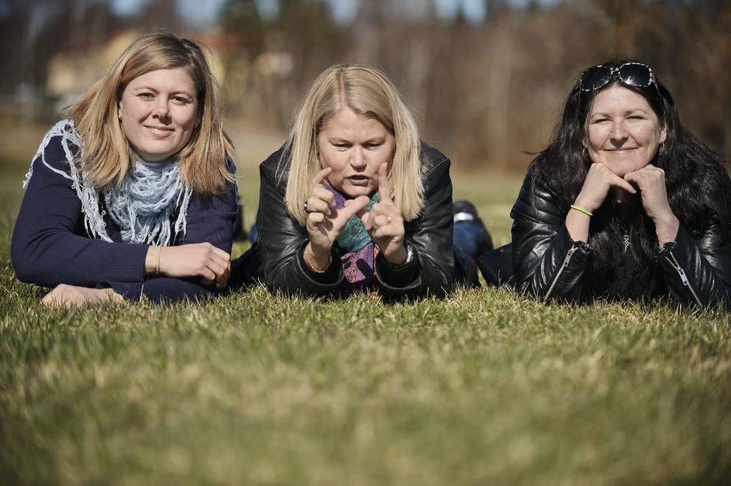
Tillsammans kan vi göra skillnad!

